Slide 1
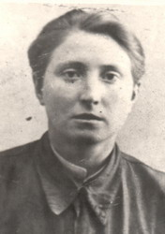
Зинаида Семёновна Тимофеева
1922 - 1942

